Slide 1
ALKALICKÉ KOVY
opakování

Slide 2
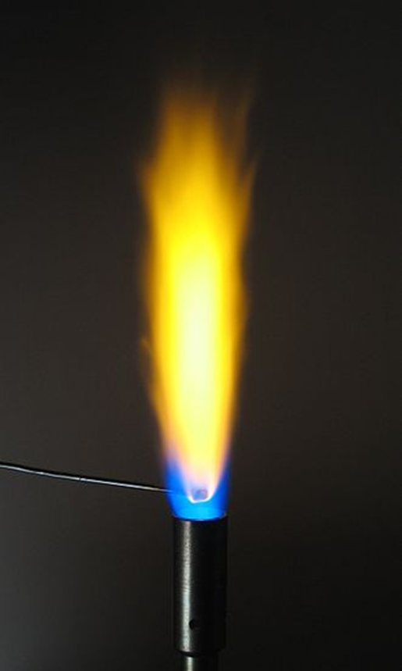
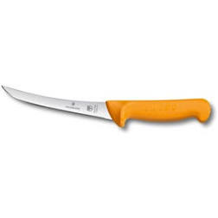
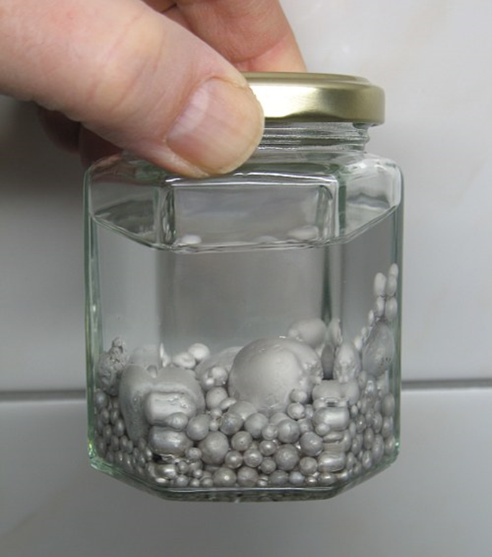
VLASTNOSTI ALKALICKÝCH KOVŮ-opakování

Slide 3
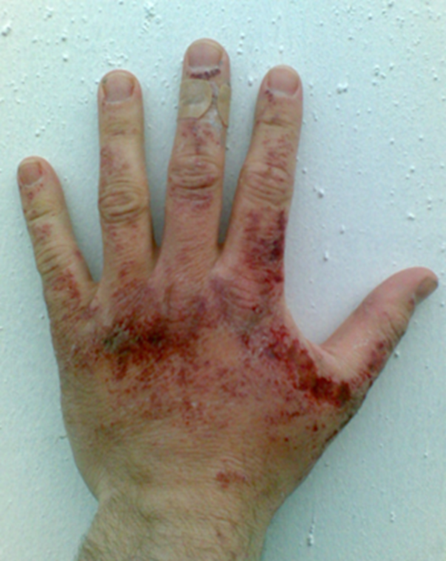
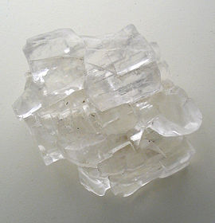
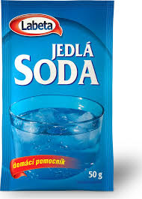
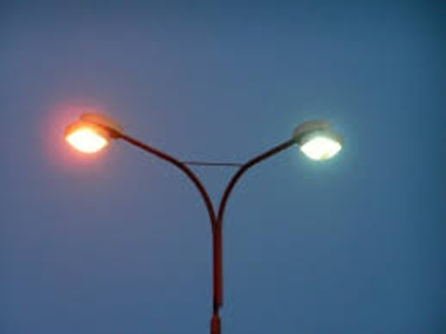
Výskyt nebo použití???

Slide 4
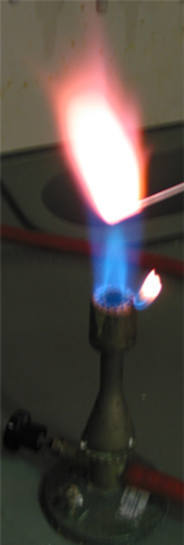
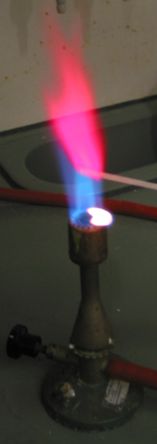
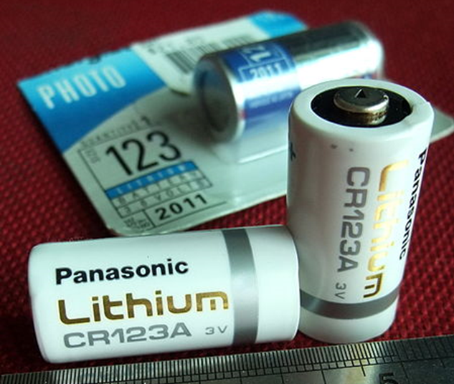
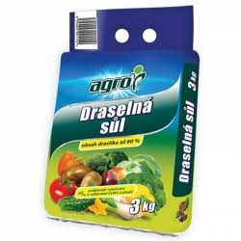
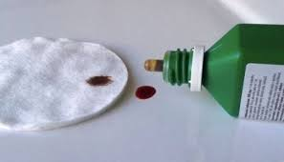
Další alkalické kovy???

Slide 5
PRVKY ALKALICKÝCH ZEMIN

Slide 6
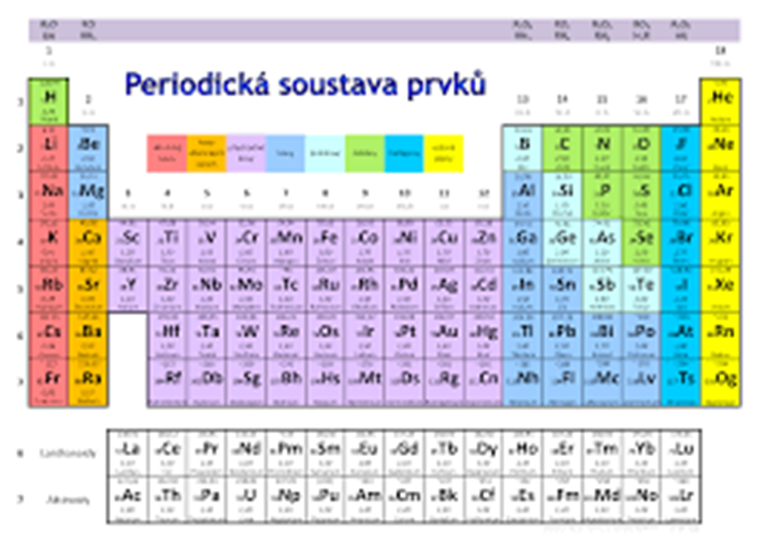
Prvky alkalických zemin
Skupina:
Názvy:
Značky:
Počet valenčních elektronů:

Slide 7
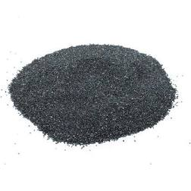
Hořčík – Magnezium Mg

Slide 8
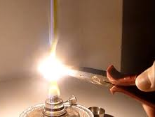
Vlastnosti hořčíku
Stříbrný , lehký kov
Vede elektrický proud
Hořlavý
S vodou reaguje zásaditě- oslnivé světlo
https://www.youtube.com/watch?v=8e4Tt2S5u4A hoří + voda
https://www.youtube.com/watch?v=zLHJVDxD1I4 s kyselinou

Slide 9
Výskyt hořčíku v organismech
banány
Zelený listy- chlorofyl
Obilniny, ořechy
Nespavost, podráždění, trávicí potíže

Slide 10
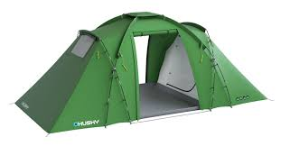
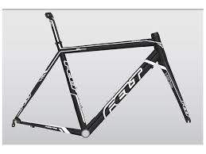
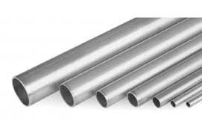
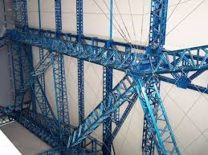
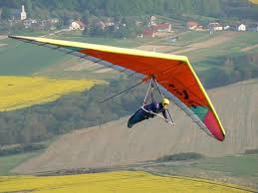
Použití hořčíku
Součástí slitiny DURAL- LEHČÍ, ODOLNĚJŠÍ (Mg + Al)
VÝROBA LETADEL, AUT, LODÍ, JÍZDNÍCH KOL

Slide 11
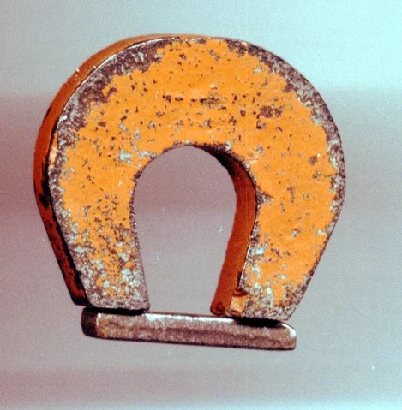
ŽELEZO FERRUM Fe
Pevná látka
Vede elektrický proud
Stříbrně lesklé
Měkký kov
rezaví=koroduje
magnetický

Slide 12
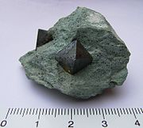
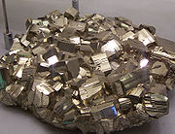
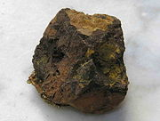
VÝSKYT – ZEMSKÁ KŮRA -ŽELEZNÁ RUDA
magnetovec
krevel
pyrit
hnědel

Slide 13
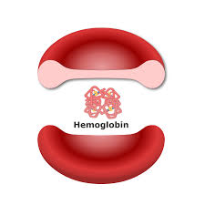
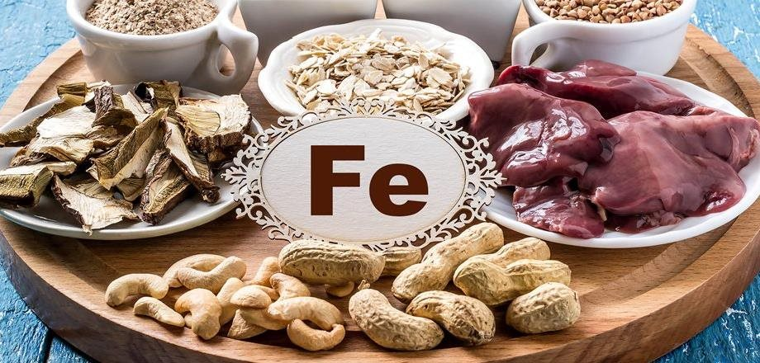
VÝSKYT – V LIDSKÉM TĚLE - HEMOGLOBIN
KREVNÍ BARVIVO
NEDOSTATEK: únava, bledost, slabé nehty
potraviny se železem:
luštěniny, ořechy, dýňová semínka,…

Slide 14
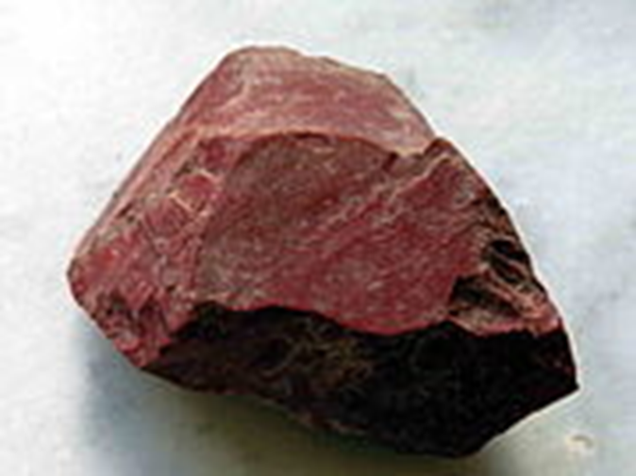
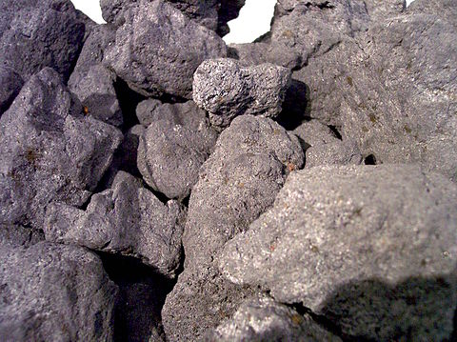
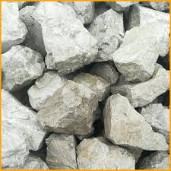
VYSOKÁ PEC – železná ruda, koks, vápenec 1 800 ºC surové železo
+
4-5 % uhlíku
křemík
další příměsi
https://www.youtube.com/watch?v=ADfyb9piy9U

Slide 15
Zpracování na litinu a ocel
Snížením obsahu uhlíku nad 2%
Surové železo, železný šrot…při teplotě 1 500 stupňů
Pevná, ale křehká
Snížením obsahu uhlíku pod 2%
Zkujňování
Konvertorech
Vyšší obsah kyslíku
Pevná, tvrdá
Příměsi – chrom, kobalt, nikl…zlepšení vlastností

Slide 16
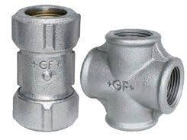
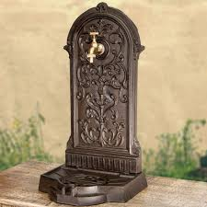
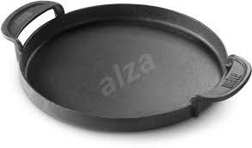
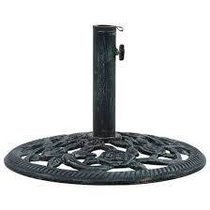
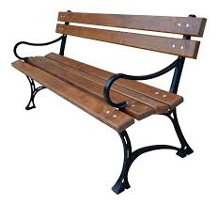
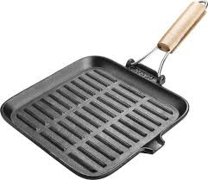
Litina

Slide 17
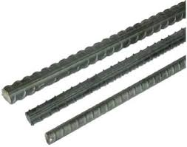
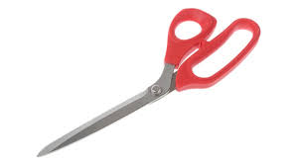
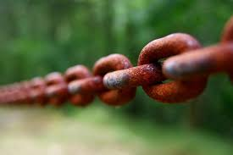
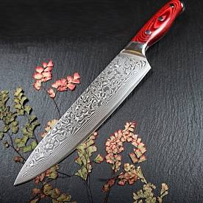
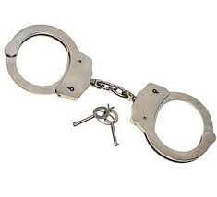
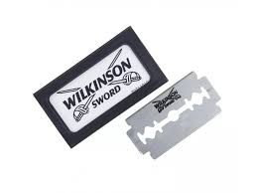
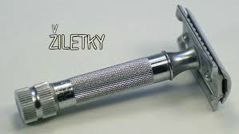
Ocel

Slide 18
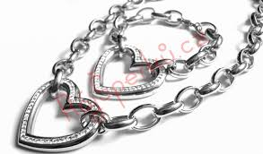

Slide 19
Kovy (zápis)
PRVKY ALKALICKÝCH ZEMIN – Be, Mg, Ca, Sr, Ba, Ra
II.A skupina
Hořčík: stříbrný lehký kov, hořlavý
V organismech – banány, ořechy, v těle člověka
Ve sloučeninách
Součást slitiny DURAL (Mg + Al, Cu, Mn)- jízdní kola, rogallo
ŽELEZO Fe
výskyt: ve sloučeninách- železná ruda (krevel, magnetovec)
v lidském těle – součástí hemogloginu
stříbrně lesklý kov, koroduje
zpracování ve vysokých pecích (1 800 ºC)- surové železo (4-5% C, Si + další příměsi)
Litina- pevná, křehká (litinový radiátor, sloupky, kotle, kříže)
Ocel- pevná, kujná
výroba zkujňováním- snížením obsahu uhlíku pod 2% C (nože, žiletky, nůžky, lešení, plechy,...)
příměsi- chrom (zlepšení vlastností)
chirurgická, betonářská, …..

Slide 20
DÚ z online hodiny
1. Můžeme se setkat s chirurgickou ocelí ve šperkařství?
2. Z jaké oceli jsou vyrobena rovnátka?
3. Co se nachází v Dillí?
4. Z čeho se vyrábí podkova a proč?
5. Jak se projevuje nedostatek hořčíku v těle?
6. V které části rostliny je hořčík?
DÚ nezasílat, kontrola na další online hodině.

Slide 21
Reakce železa
https://www.youtube.com/watch?v=OF4jHoCw1ZU reakce s chlorem
https://www.youtube.com/watch?v=kVJofjOq0rc reakce se sírou
https://www.youtube.com/watch?v=U5lFddVZkVU s kyselinou sírovou
https://www.youtube.com/watch?v=6AhSGyd539o info železo

